Slide 1
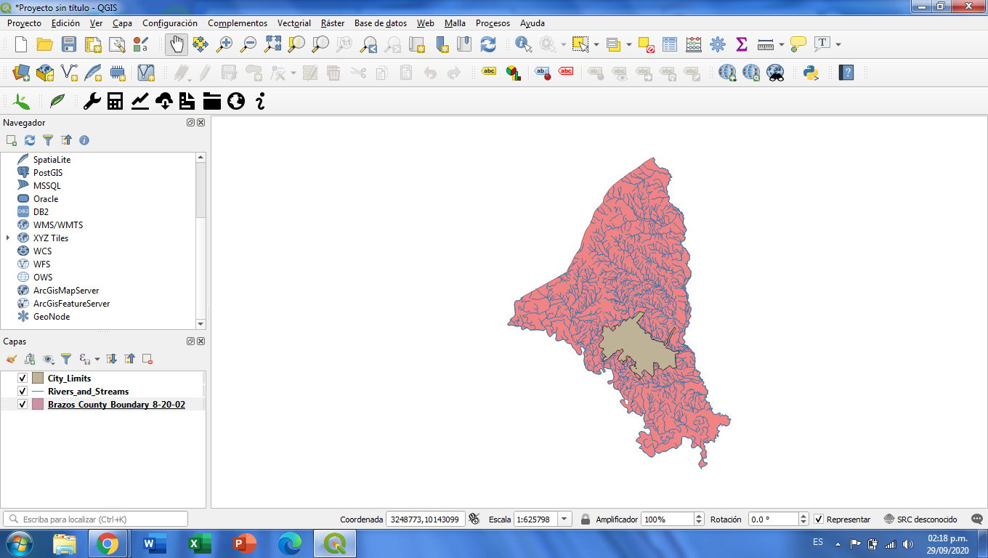
Contreras Saldívar Brian Alejandro

